Slide 1

U16 försäsongen 2026 - 2027

Slide 2
Agenda
Upplägg försäsongsträning
Serieupplägg 26/27
Förmodad ekonomi U16
Övriga frågor
Notes:
Vi kommer dela upp passen mellan oss och ha lite olika specialiteter.

Slide 3
Träningsupplägg försäsong
3 maj tom 25 juni gemensam träning
26 juni tom 1 augusti egen träning (killarna kommer få program att följa)
2 augusti tom när vi går på is gemensam träning
Notes:
Vi kommer köra tre testtillfällen:
Vi har gjort de första, sedan blir det innan vi går på egen träning samt när vi återsamlas.

Slide 4
Träningsupplägg försäsong
8 pass i veckan fördelat på 4 dagar
Varav:
  2 pass kondition
  2 pass styrka/smidighet
  2 pass skottramp/teknik
  2 pass bollspel
Notes:
Samma mängd som ifjol, men med ökad intensitet.
Ok, att spela fotboll, men vi vill att man närvarar på minst 50% allt enligt föreningens policy!
Dialog sker med mig eller Johnny/Simon.
Frånvaro meddelas mig eller Johnny.

Slide 5
Träningsupplägg försäsong
Måndagar kl.18.00 – 20.00 Kondition och skottramp/bollspel
Tisdagar Vila
Onsdagar kl.18.00 – 20.00 Styrke och inlineshockey
Torsdagar kl.18.00 – 20.00 Kondition och skottramp/bollspel
Fredagar Vila
Lördagar Vila
Söndagar kl.18.00 – 20.00 Styrke och inlineshockey
Notes:
Det kommer bli en rejäl ökning från fjolåret.
Dels för att ge killarna bättre förutsättningar inför säsongen, men även för framtiden.

Slide 6
Fystränare i sommar
Jesper Öhman
Johnny Hörnsten
Simon Johansson
Maria Öhman
Ebba Bakteman
Magnus Karlsson
Notes:
Vi kommer dela upp passen mellan oss och ha lite olika specialiteter.

Slide 7
Serieupplägg 2026/2027
Notes:
Kort information om serieupplägg:
Historik
Förändring
U15 förvinner och slås ihop med U16 div 1
U16 Regional görs om och utökas
Planen är att vi kommer spela i U16 Regional.

Slide 8
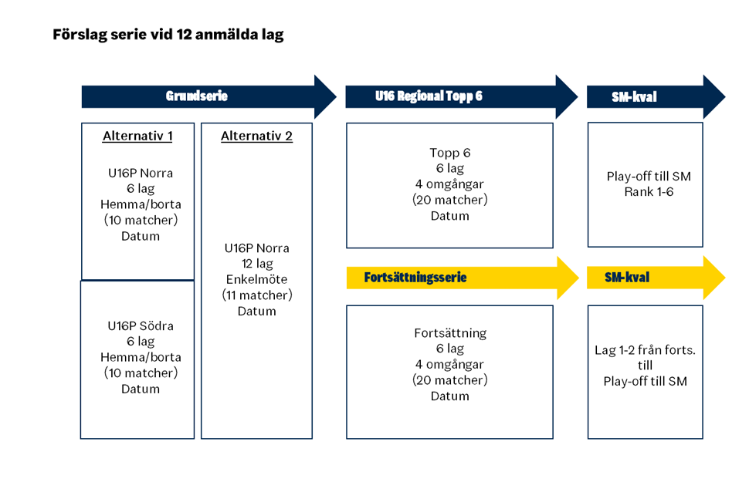
U16P Region Norr 2026-2027

Slide 9
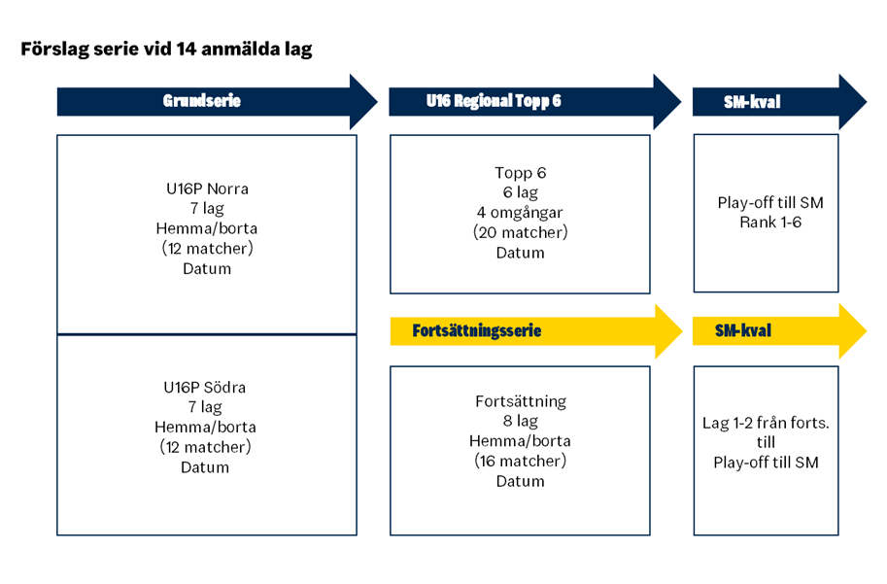
U16P Region Norr 2026-2027

Slide 10
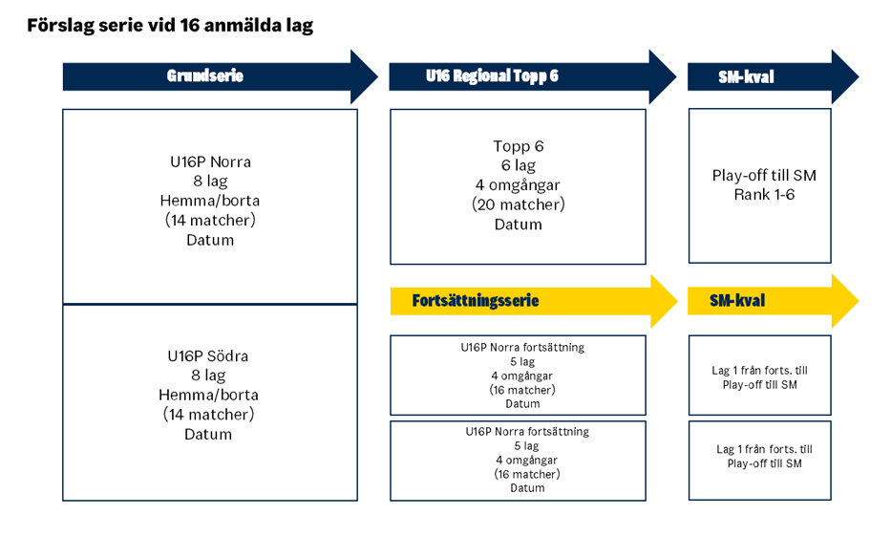
U16P Region Norr 2026-2027

Slide 11
Läs mer här:
faststaelld-u16p-struktur-26-27.pdf

Slide 12

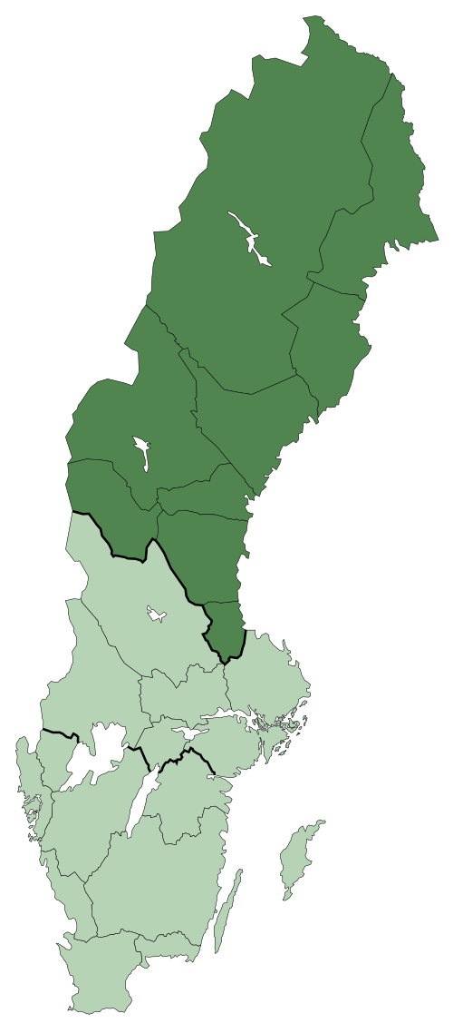
Förväntade lag som också kan komma att spela U16 reg:
Skellefteå AIK
Björklöven
Piteå
Timrå
Östersund
Modo
Sunderbyn?
Sundsvall
Haparanda
Teg
ÖSK (Örnsköldsvik)
Kalix
Luleå
Clemensnäs
= 14 lag

Slide 13

Förmodad ekonomi
CHC U16
Räknat efter bästa förmåga på hur J18 reg säsongen 25/26 sett ut samt hur U15 säsongen har sett ut.

Slide 14
Förklaringar till J18 reg säsongen 25/26
Deras seriespel som rimligtvis blir lik vårt serie och en förklaring till stora poster i budget:
12 lag i serien på höstterminen (Björklöven, Modo, Skellefteå AIK, Timrå, Luleå, Vännäs, Östersund, Sundsvall, Sunderby, Örnsköldsvik, Piteå= enkelmöten), CHC Slutade på placering 8 på Ht25 och spelade alltså fortsättningsserien på vårterminen med 8 lag (Vännäs, Sunderbyn, Sundsvall, Lejon, Örnsköldsvik, Umeå Hockey klubb, Piteå)
3 hotellövernattningar; Möten mot Timrå och Ö-vik, Östersund och Sundsvall, Ö-vik och Sundsvall.
Sammanlagt 12 st bortamatcher under säsongen och 3 hotellövernattningar; där de spelare som spelade bortamatcherna delade på kostnaden för övernattningen via separata inbetalningar, ca 1500 kr/match.
Viktigt att tydliggöra att de körde minibussar för 2500 kr/buss (9 platser)*3= 7500 kr till deras bortamatcher som ledare/medföljande föräldrar körde.

Slide 15
Visa deras budget bredvid ”min” budget.
Växla till Excell!
Notera: 30 000 kr ska ”överlämnas till J18 i slutet av säsongen vilket jag lagt in på kostnader.
Har även lagt in 18 000 på intäkter då vi har med det från tidigare säsonger.
MEN….det är helt omöjligt att egentligen räkna ut en budget fullt ut förrän vi vet hur serien kommer se ut, och hur många bortamatcher det blir.

Slide 16
Likheter mellan vårt U16 denna säsongen och J18 reg förra säsongen:
U16
23 spelare
Sommarträningsavgift 1500 kr
12, 14, 16 lag i serien, sedan fortsättningsserie ? st lag.
1500 Kr spelare/spelare/bortamatch
13 000 kr som deltagaravgift
J18 reg
23 spelare
Sommarträningsavgift 2000 kr
12 lag i serien HT (Enkelmöten) och fortsättningsserien 8 st VT (dubbelmöten) gav ca 12 bortamatcher som kostade pengar.
Ca 1500 kr/spelare/bortamatch
13 000 kr som deltagaravgift

Slide 17
Sammanfattningsvis ekonomi per spelare
Deltagaravg: 13 000:-
Medlemsavgift: enskilt 300:- eller familjemedlemskap 550 kr
Juniorstöd 150:- - Går till att stötta juniorlagen.
1500 kr/hotellövernattning vid bortamatch.
Medverka vid eventuella lagjobb och sälj bra vid våra försäljningstillfällen.
Övrigt:
Mer än gärna fixa sponsorer till laget. Tex en bortaresa.
Kontakta Camilla vid kännedom om ev lagjobb.

Slide 18
Nytt föräldramöte i augusti

Slide 19
Frågor?

